Slide 1
Всесоюзная пионерская организация
19 мая 1922 года создана первая пионерская организация, с 1926 года названная Всесоюзной пионерской организацией имени В.И.Ленина

Slide 2
История пионерии
После Октябрьской революции во многих городах Советского союза стали возникать детские организации, группы и объединения. Компартия поручила комсомолу создать единую детскую коммунистическую организацию.
19 мая 1922 года История пионерии Вторая Всероссийская конференция комсомола приняла решение о повсеместном создании пионерских отрядов. И в октябре того же года 5-й Всероссийский съезд РКСМ постановил объединить все пионерские отряды, организованные в разных городах СССР, в детскую коммунистическую организацию «Юные пионеры имени Спартака».
В 1924 году ей было присвоено имя В.И.Ленина. А после 7-го съезда комсомола в 1926 году, на котором было принято постановление о переименовании РКСМ в ВЛКСМ, пионерская организация стала именоваться «Всесоюзная пионерская организация имени В.И.Ленина».

Slide 3



Советские школьники проходили путь:
Октябренок
Пионер
Комсомолец

Slide 4
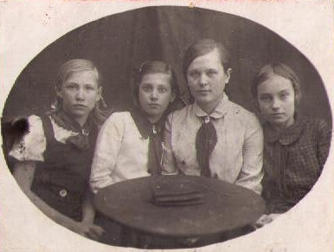
1935 г. Пионеры с вожатой: Эдульдина Эмма, Кузнецова Женя, Субартович Лариса – пионерская вожатая, Назарова Римма.
В начале 1930-х годов объединения пионеров стали создаваться в школах. Всесоюзная пионерская организация строилась по так называемому школьному принципу: класс – отряд, школа – пионерская дружина.

Slide 5


Пионерская форма в обычные дни совпадала со школьной формой, дополнявшейся пионерской символикой — красным галстуком и пионерским значком. В торжественных случаях надевалась парадная форма. С гордостью носили на груди красный галстук – частичку боевого красного знамени. У пионерского галстука три конца – это символ единения партии, комсомола и пионерии.
Важнейшими пионерскими атрибутами были дружинное знамя, отрядные флажки, горн и барабан, которые сопровождали все торжественные пионерские ритуалы.

Slide 6
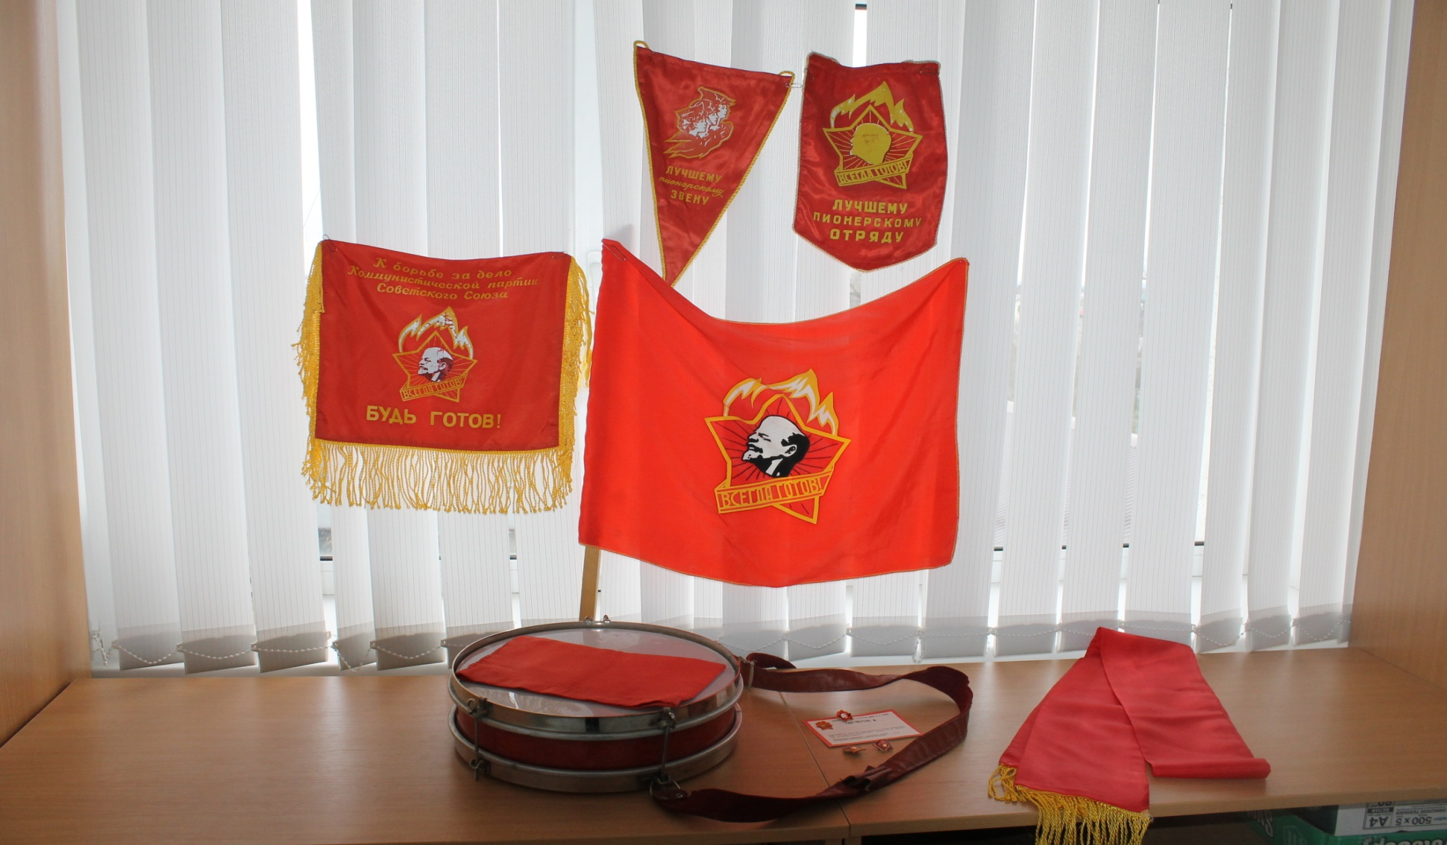
Пионерские атрибуты
Пионерские атрибуты:
флажки, барабан, удостоверение пионера.

Slide 7
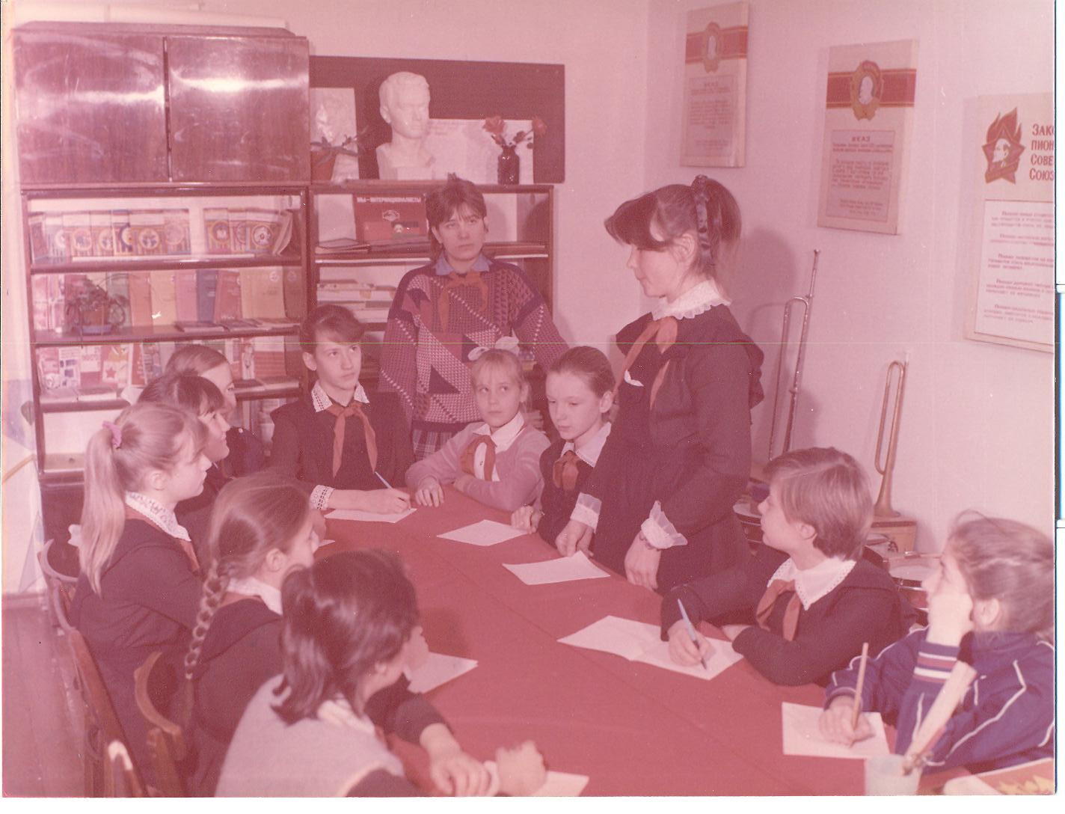
Заседает Совет
дружины им.О.Кошевого
В каждой пионерской дружине имелась пионерская комната, где хранились соответствующие атрибуты и проходили заседания совета дружины. В пионерской комнате, как правило, оформлялась ритуальная стойка с пионерскими атрибутами, ленинский уголок и уголок интернациональной дружбы. В школе и в классах пионерами выпускались и вывешивались рукописного оформления дружинные и отрядные стенгазеты.

Slide 8
В День Пионерии проводились «Ленинские уроки», подводились итоги в соревновании между звеньями, отрядами и дружинами в успеваемости, в сборе металлолома, макулатуры и т. п.
В пионерскую организацию принимали школьников в возрасте от 9 до 14 лет. Прием осуществлялся индивидуально, открытым голосованием на сборе пионерского отряда или дружины.
Вступивший в пионерскую организацию на пионерской линейке давал Торжественное обещание пионера Советского Союза. В пионеры принимали в торжественной обстановке. Как правило, во время коммунистических праздников, чаще всего 22 апреля возле памятника В. И. Ленину.

Slide 9
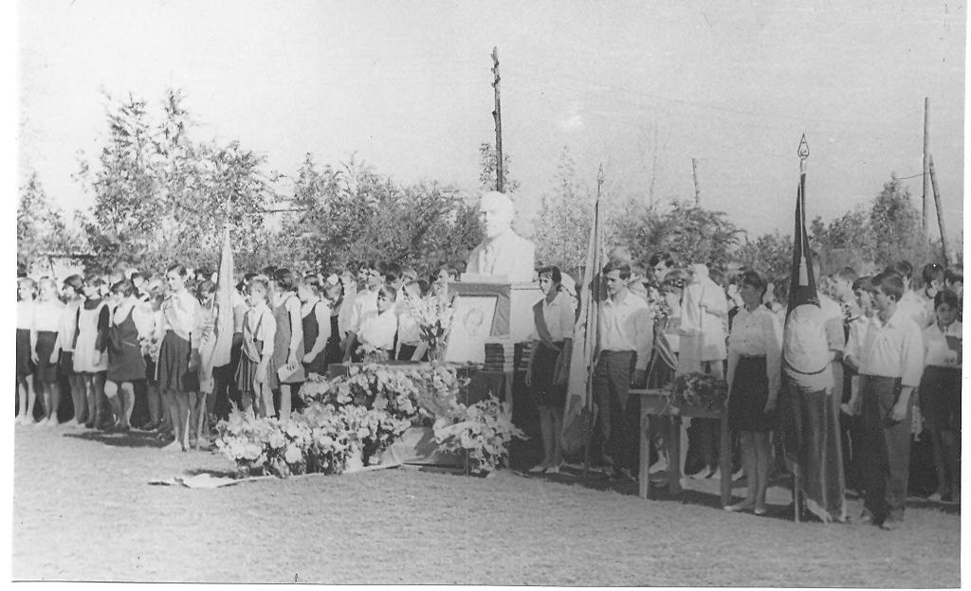
Прием в пионеры
Прием в пионеры на торжественной линейке
22 апреля

Slide 10

Торжественное обещание пионера Советского Союза:
Я, И.Ф., вступая в ряды Всесоюзной Пионерской организации, перед лицом своих товарищей, торжественно клянусь: горячо любить свою Родину; жить, учиться и бороться как завещал великий Ленин, как учит Коммунистическая партия; всегда выполнять законы пионеров Советского Союза.» «Будь готов!» «Всегда готов!»

Slide 11
Законы юных пионеров:
1. Пионер верен рабочему классу и коммунизму.
2. Пионер - друг и брат всякому другому пионеру и комсомольцу. 3. Пионер честен и правдив. Его слово - как гранит. 4. Пионер дисциплинирован. 5. Пионер ежедневно помогает трудовым собратьям в строительстве коммунистического общества. 6. Пионер трудолюбив и уважает полезный труд. 7. Пионер чист в мыслях, словах и делах.

Slide 12
Гимном пионерской организации считается «Марш юных пионеров» — советская пионерская песня, написанная в 1922 году двумя комсомольцами — пианистом Сергеем Кайдан-Дешкиным и поэтом Александром Жаровым:
Взвейтесь кострами, синие ночи, Мы Пионеры — дети рабочих! Близится время светлых годов, Клич пионеров — всегда будь готов! Радостным шагом, с песней весёлой, Мы выступаем за Комсомолом, Близится время светлых годов, Клич пионеров — всегда будь готов! | Мы поднимаем красное знамя, Дети рабочих — смело за нами! Близится время светлых годов, Клич пионеров — всегда будь готов! Взвейтесь кострами, синие ночи, Мы Пионеры — дети рабочих! Близится время светлых годов, Клич пионеров — всегда будь готов!

Slide 13
Направления пионерской работы
1. «Пионеры Родине»
2. «Пионеры- патриоты- интернационалисты» 3. «Пионеры- смена комсомола» 4. «Пионеры- сильные, смелые, ловкие» 5. «Пионеры- друзья прекрасного»

Slide 14
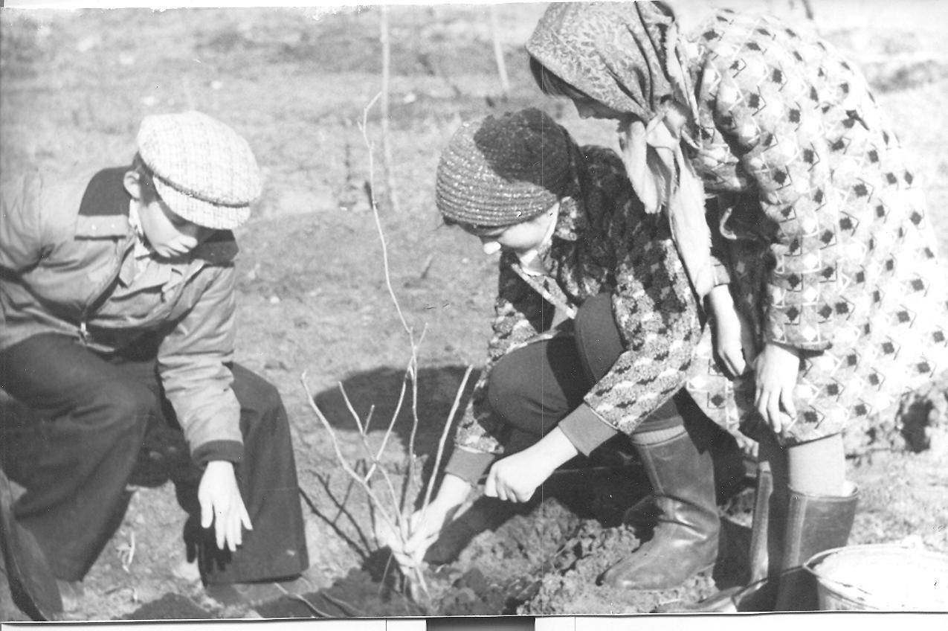
«Пионеры — Родине» «Зеленый наряд Отчизне» - акция по посадке деревьев на территории своей школы, подшефного детского сада, дворах домов.

Slide 15
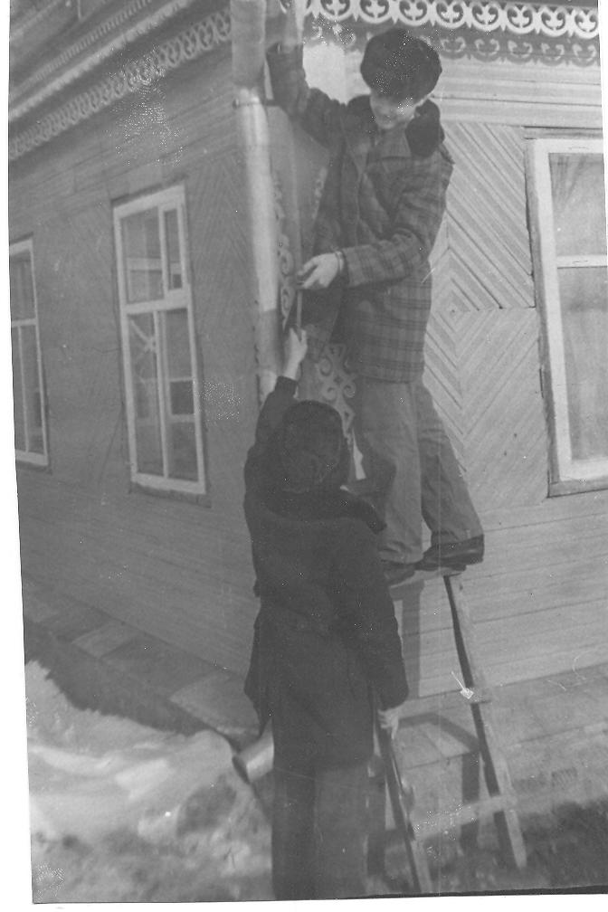
Тимуровское движение
Тимуровцы прибивают звезды
на дом ветерана
Великой Отечественной
войны

Slide 16
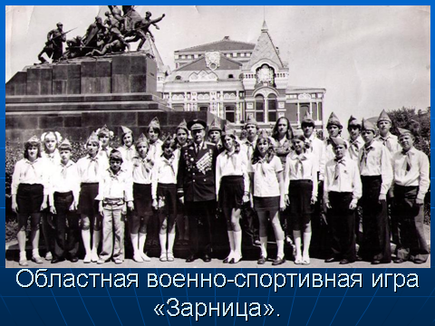
«Пионеры — патриоты-интернационалисты» Военно-спортивная игра «Зарница». Умение стрелять из винтовки и надевать противогаз пригодится будущим защитникам Родины, этапы по военной истории страны добавят гордости за наше Отечество.

Slide 17
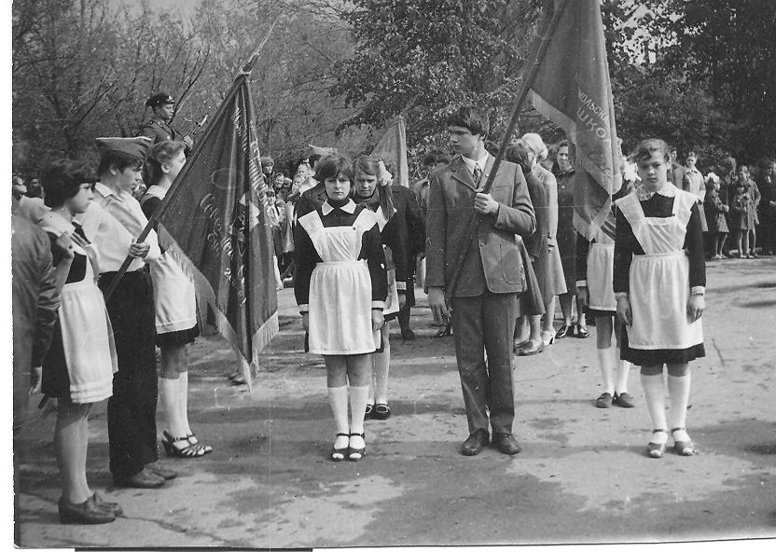
«Пионеры- смена комсомола»
Пионерская и комсомольская знаменные группы школы

Slide 18
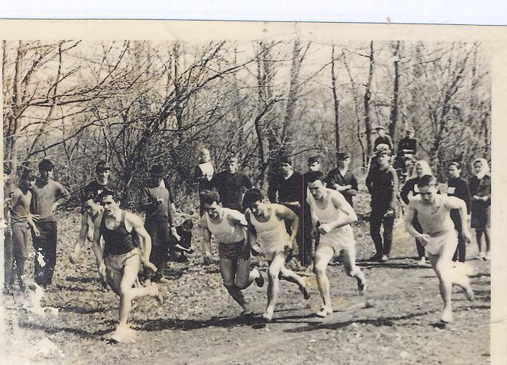
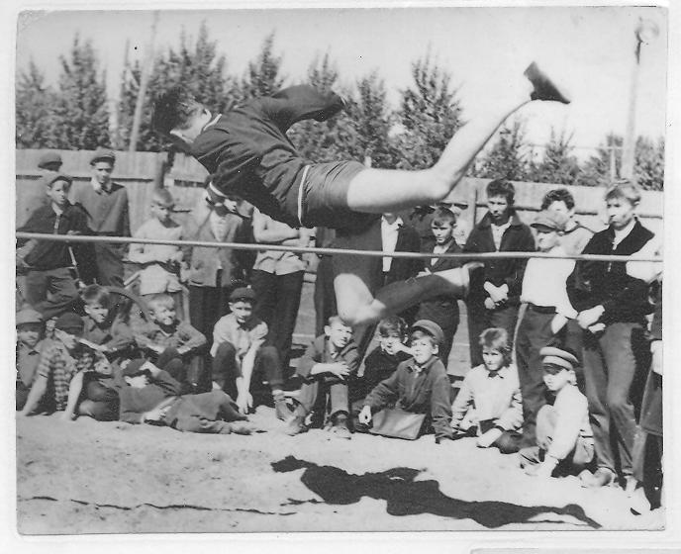
«Пионеры- сильные, смелые, ловкие»
Сдаем кросс
Прыжки в высоту

Slide 19
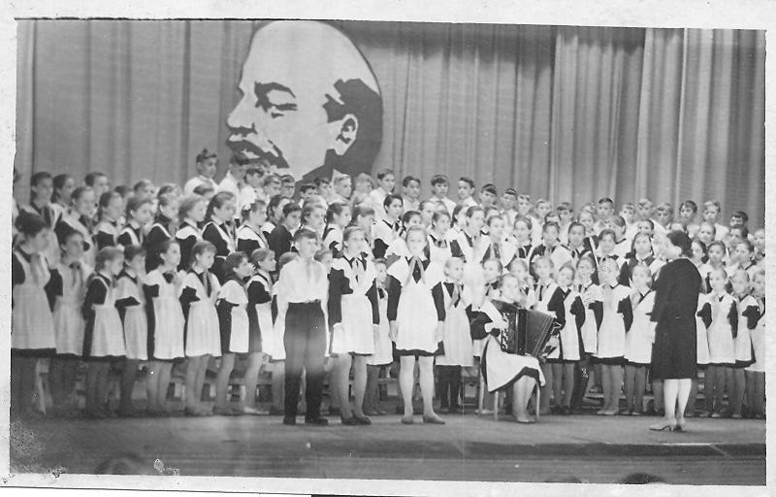
«Пионеры- друзья прекрасного»
Смотр художественной самодеятельности

